Slide 1

Daniel: En modig og trofast ven af Gud

Slide 2
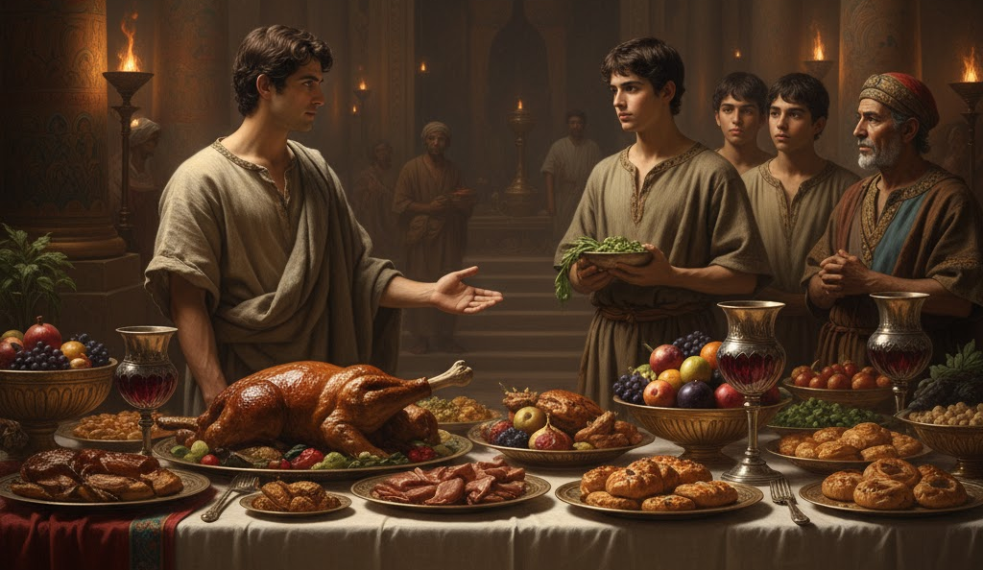
Notes:
VENSKAB OG FÆLLESSKAB STYRKER TROEN
Kongen sagde: "I skal spise min bedste mad og drikke min vin, så I bliver stærke og kloge!" Men Daniel og hans venner - Shadrak, Meshak og Abed-Nego - vidste, at Gud ikke ville have dem til at spise den mad. Så de sagde pænt “Nej tak” og bad om grøntsager og vand i stedet. Kongens tjener rystede på hovedet: "Hvis I ikke spiser kongens mad, bliver I måske svage, og så bliver kongen sur!"

Slide 3
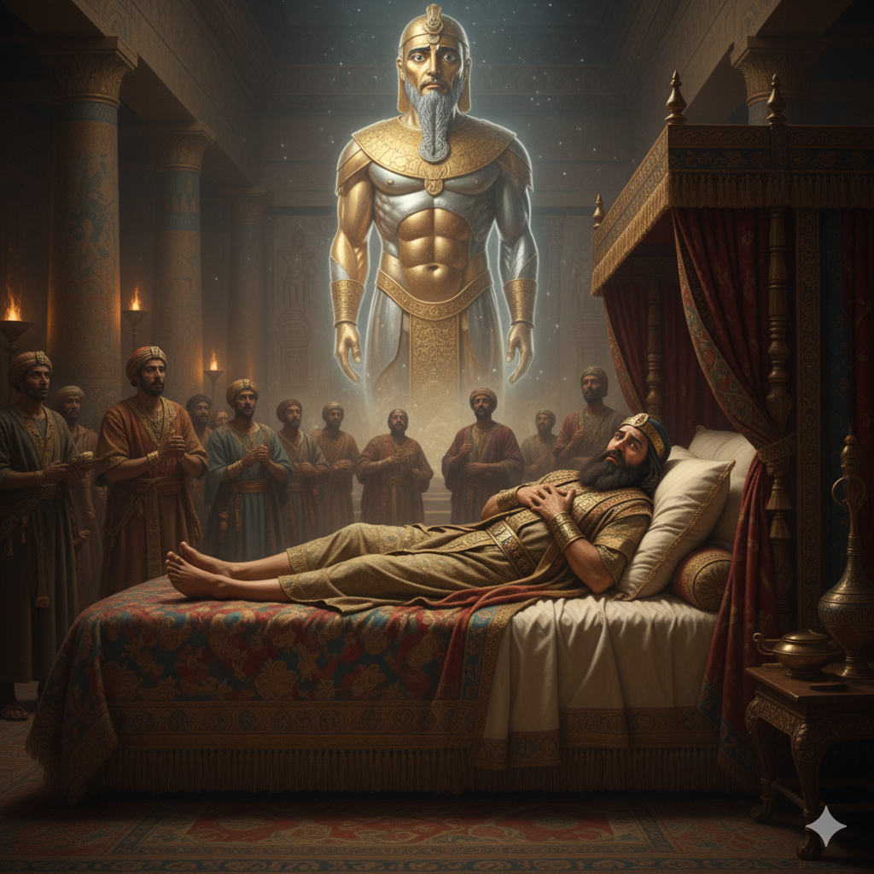
Notes:
GUD GIVER VISDOM OG INDSIGT
En nat havde kong Nebukadnezar en mærkelig drøm. Han så en stor statue af guld, sølv, bronze, jern og ler, men så kom en stor sten fra himlen og knuste den! Kongen forstod det ikke, og ingen af hans vismænd kunne tyde drømmen. Men Gud viste Daniel drømmen og gav ham svaret: "Statuen viser kongeriger, der vil komme og gå. Men Guds rige varer for evigt!" Kongen blev så imponeret, at han knælede for Daniel og sagde: "Din Gud er den største af alle guder!"

Slide 4
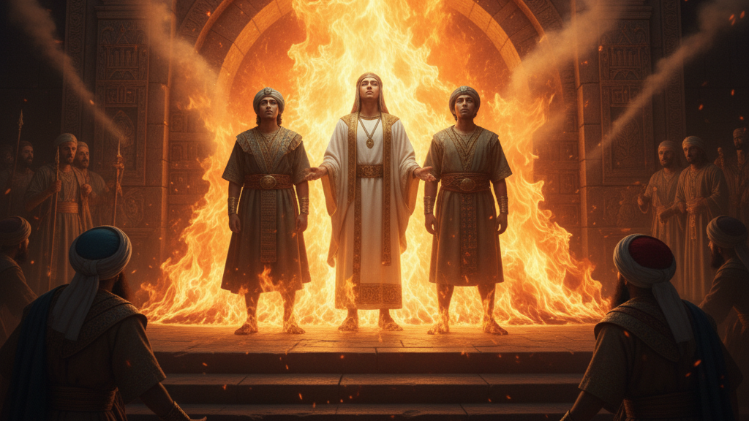
Notes:
GUD ER MED NÅR DET ER SVÆRT
Senere lavede kong Nebukadnesar en stor guldstatue og sagde: "Alle skal bukke for min statue!" Daniels tre venner nægtede at bukke. Kongen blev rasende! "Hvis I ikke gør det, så kaster jeg jer i en brændende ovn!" Men de svarede: "Gud kan redde os, men selv hvis han ikke gør, vil vi ikke bukke for nogen anden end ham!" Kongen blev så vred, at han gjorde ovnen syv gange varmere! Soldaterne kastede de tre venner ind, men pludselig så kongen noget utroligt: Fire mænd gik rundt i ilden – en af dem lignede en engel! Da kongen kaldte dem ud, var de helt uskadte – ikke engang deres hår lugtede af røg! Kongen sagde: "Deres Gud er den eneste sande Gud!"

Slide 5
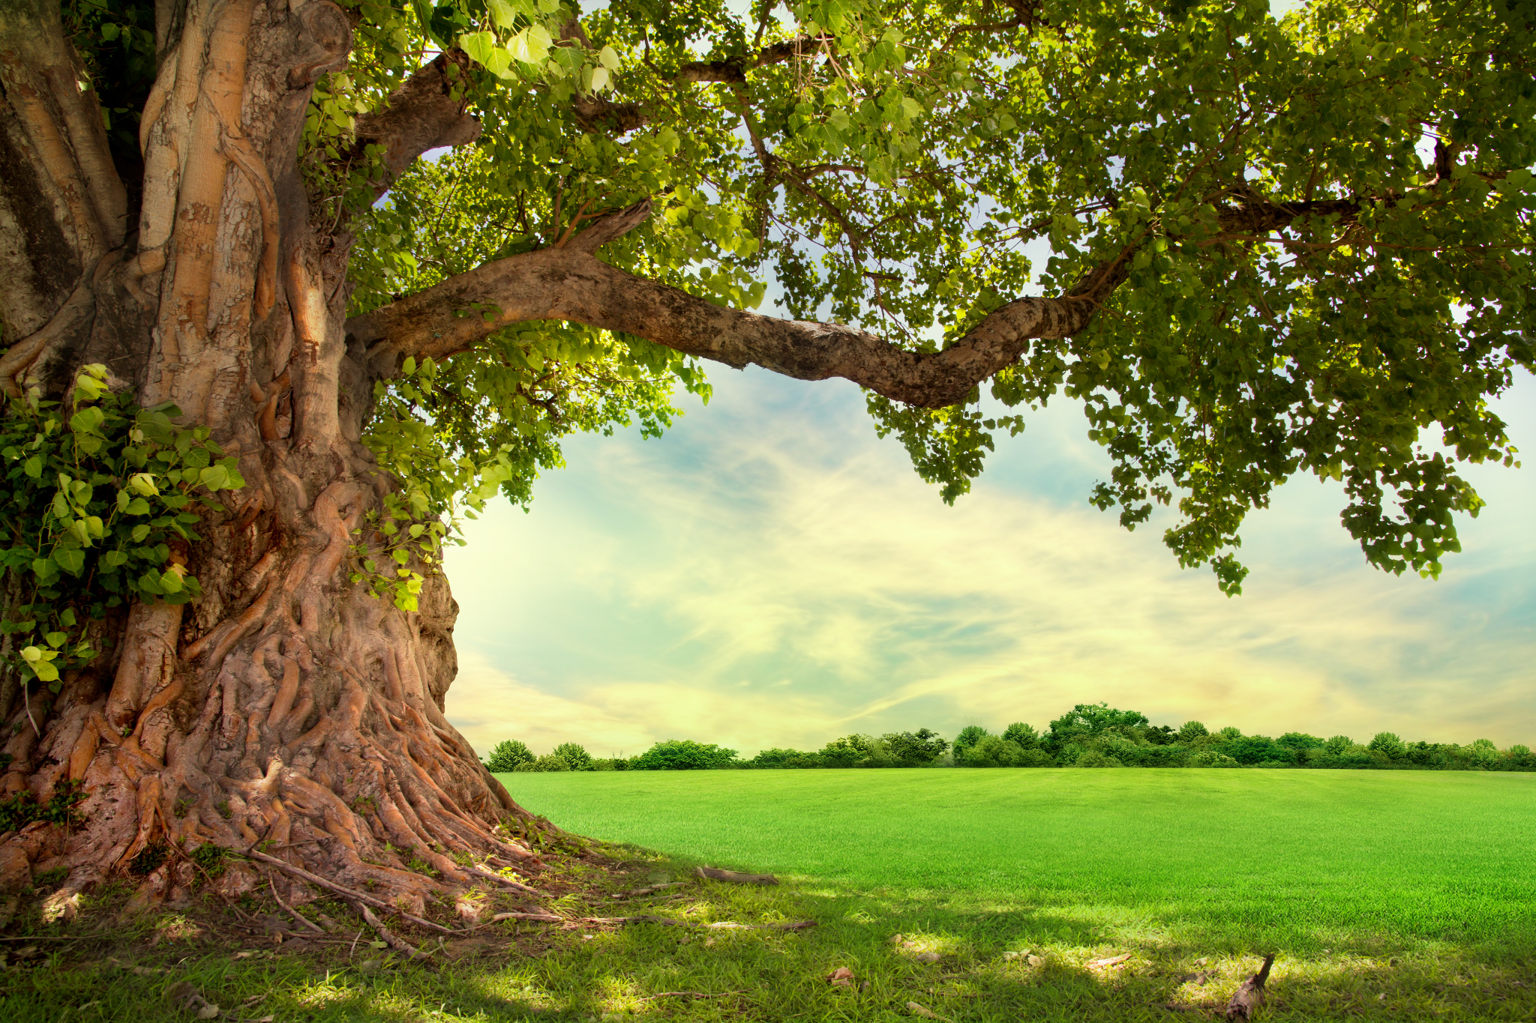
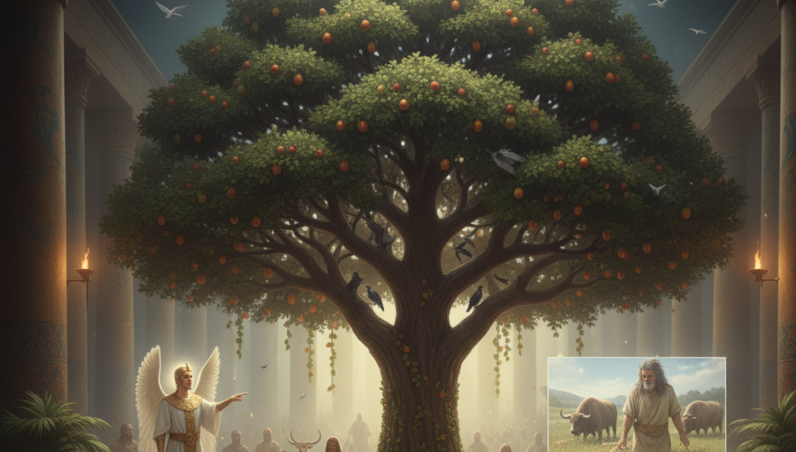
Notes:
DEN MAGTSYGE KONGE
Kong Nebukadnesar var magtsyg og tilbad mange guder - selvom han havde hørt om den sande Gud gennem Daniel. Men han troede ikke på, at Gud var den eneste sande og almægtige Gud. Det ville Gud vise ham. Gud sendte en drøm til kongen. I drømmen så han et stort og smukt træ, som gav ly og mad til alle. Men pludselig kom en hellig skikkelse og sagde, at træet skulle fældes – kun en stub måtte blive tilbage.
Daniel forklarede, at træet var kongen selv. Hvis han ikke omvendte sig, ville han miste sin magt og bo blandt dyrene, indtil han forstod, at Gud er den eneste, der giver magt. Gud gav kongen et helt år til at vende om, men han ændrede sig ikke.
En dag, mens han gik og roste sig selv for sit flotte rige, blev han straffet. Han mistede sin forstand og levede som et dyr i en tid. Men da han til sidst indrømmede, at Gud er den sande Gud, fik han både sin forstand og sin magt tilbage. Han lærte, at det er Gud, der styrer alt. Guds tålmodighed med kongen viser, hvor kærlig Gud er. Han ønsker, at mennesker skal tro på ham også i dag. Derfor beder han os om at fortælle andre om ham, så flere kan blive frelst.

Slide 6
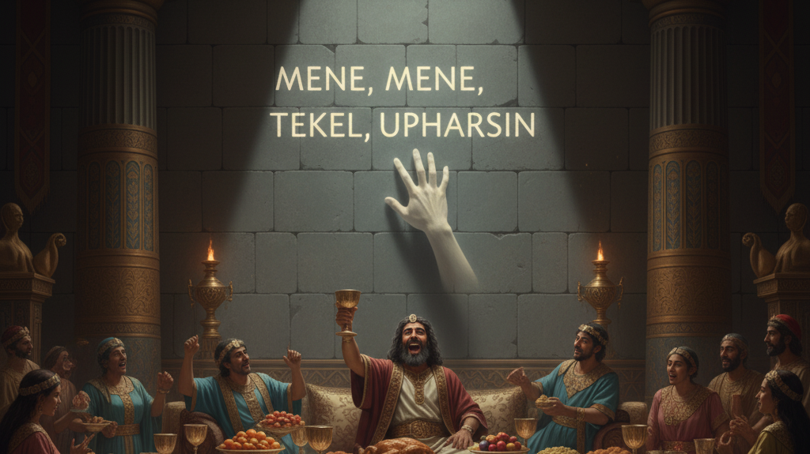
Notes:
KONGEN DER PRALEDE
Efter kong Nebukadnesar blev hans efterfølger konge. Han hed kong Beltshassar. Han holdt en gang en stor fest. Han tog de hellige kopper fra templet i Jerusalem og drak vin af dem. Han lo og pralede af sin magt. Pludselig dukkede en hånd op ud af ingenting! Den skrev mærkelige ord på væggen: "mené, mené, teqél, ufarsín." Kongen blev bange og rystede over hele kroppen. "Hvad betyder det?" råbte han. Ingen kunne tyde skriften – undtagen Daniel! Daniel sagde: "Gud har talt. Dit rige er talt op og vejet – og du har ikke bestået! Dit kongedømme vil slutte i nat!" Samme nat døde kongen, og en ny konge overtog tronen.
Gud bestemmer over os mennesker. Vi mennesker kan mange ting, men vi er helt afhængige af, at Gud hjælper os. Vi kan fx ikke bestemme, hvordan vejret bliver - men vi må bede Gud om godt vejr.

Slide 7
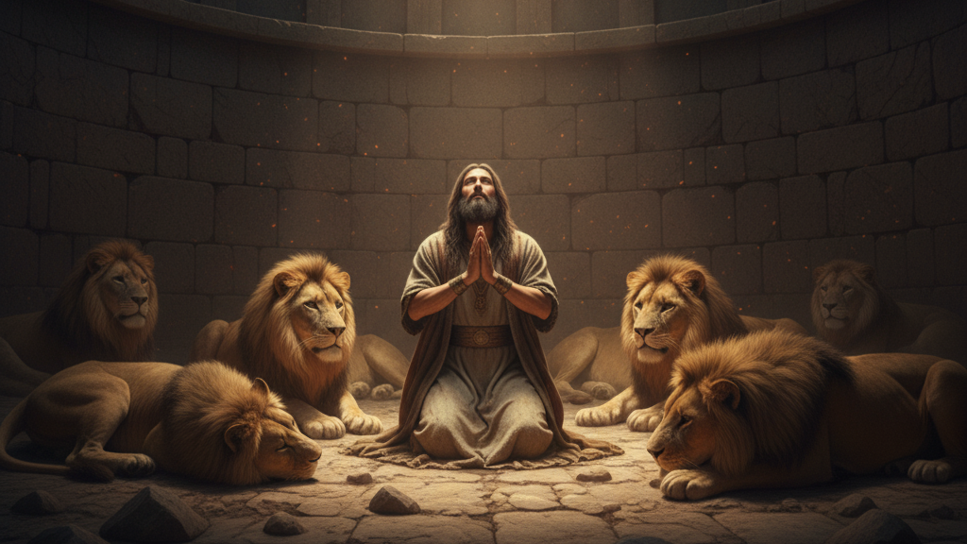
Notes:
GUD KAN BESKYTTE OS
Nu kom der en ny konge. Den nye konge, Darius, kunne virkelig godt lide Daniel. Men nogle onde mænd var jaloux. De sagde til kongen: "Lav en lov, der siger, at ingen må bede til andre end dig i 30 dage!" Kongen skrev loven, men Daniel fortsatte med at bede til Gud tre gange om dagen. De onde mænd fortalte det til kongen, og han blev meget ked af det. Men loven kunne ikke ændres: Daniel skulle kastes i løvekulen!
Kongen sagde: "Må din Gud redde dig!" Den nat kunne kongen ikke sove. Om morgenen løb han til løvekulen og råbte: "Daniel, er du i live?"
En stemme svarede: "Gud sendte sin engel og lukkede løvernes mund!" Kongen blev så glad, at han befalede, at alle skulle tro på Daniels Gud i hele riget!
Daniel bad til Gud tre gange om dagen – hver dag. Han stolede på Gud og talte regelmæssigt med ham, uanset om han var i fare eller bare ville sige tak. Vi kan gøre det samme: stole på Gud og bede til ham hver dag - både når vi har brug for hjælp, og når vi er glade. Daniel bad ikke kun for sig selv, men også for sit folk. Det kaldes forbøn, og det kan vi også gøre. Gud opfordrer os faktisk til at bede for andre mennesker - både dem vi kender, og dem vi ikke kender.

Slide 8
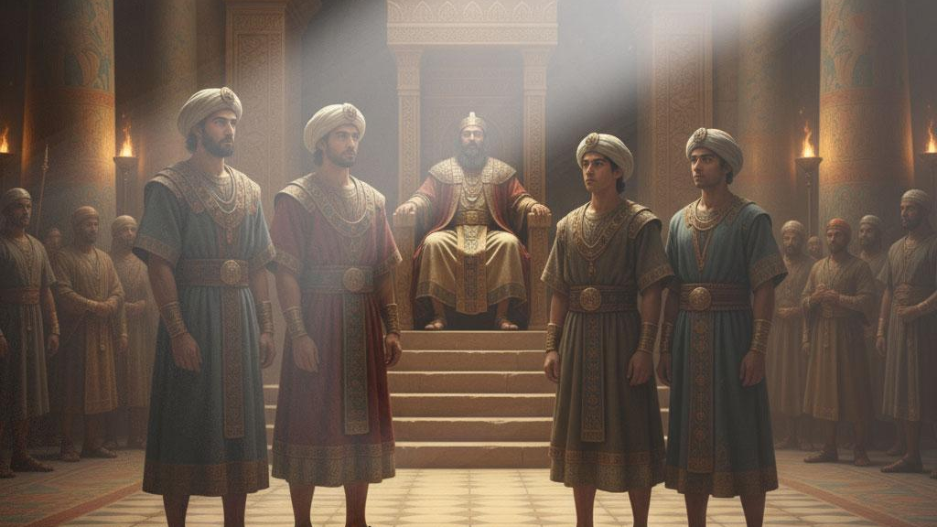
Notes:
DANIEL STOLEDE PÅ GUD
Daniel stolede altid på Gud. Både når det var nemt, og når det var svært.
Han vidste, at Gud aldrig ville forlade ham, og derfor turde han stå fast - også når han var den eneste, der gjorde det rigtige.
Gud var med Daniel, beskyttede ham og gav ham visdom til at forstå drømme og tale klogt foran konger. Fordi Daniel stolede på Gud, kunne han være modig og trofast. Og Gud hjalp ham i alt det, han stod i.

